Slide 1
CF – 2019 =
POLÍTICAS PÚBLICAS
DO BRASIL

Slide 2
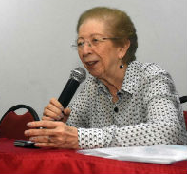
Tânia Bacelar trouxe uma retrospectiva
do cenário favorável que o Brasil
vivenciava Entre 2003 a 2014.
A economia acelerada foi uma resposta à combinação de políticas sociais e das medidas econômicas adotadas no então governo Lula.

Slide 3
A junção dos fatores citados aumentou a demanda popular por bens dos setores modernos.
O estado de Pernambuco, conseguiu atrair investimentos industriais, aumentar a importância dos serviços e transformou sua base rural, como fruticultura, avicultura, pecuária.
Entre 2004 - 2014, as regiões rurais cresceram mais do que a Região Metropolitana do Recife e Pernambuco.

Slide 4
Existiram também outros avanços importantes, como o aumento do número de campi universitários de 43 para 230 e a mudança do mapa do IDH.(Índice de desenvolvimento humano) "Existe um discurso, uma campanha que afirma que tudo que foi feito anteriormente foi errado e isso não é verdade”.

Slide 5
Existiram acertos nas gestões anteriores", existiram erros no campo econômico. Esses desacertos acontecem no mesmo período em que a China estava desacelerando e o preço das commodities estavam diminuindo. Além disso, a queda da taxa de juros, a forte renúncia fiscal (agenda Fiesp) com consumo em queda, a trava nos preços administrados e depois liberados em 2015 e o ajuste fiscal de 2015/2016 estes foram alguns erros

Slide 6
"O calvário de Dilma começa em 2012 e 2013 e termina no impeachment em 2016", resumiu. Como resposta a essa situação econômica, a PEC (Proposta de Emenda Constitucional 55 (EC 95) foi aprovada. Entretanto essa Emenda Constitucional só trata de pessoal, custeio, transferência e investimento quando deveria tratar da despesa financeira.

Slide 7
"O Paulo Guedes avisou que vai mexer na renúncia fiscal e por isso já está sofrendo pressão dos empresários. Vamos ver se ele tem força para aprovar essa renúncia fiscal", ponderou.

Slide 8
Diante da situação atual, a economista acredita que um dos grandes problemas do Brasil e de Pernambuco é o desemprego, que figura entre 12% nacionalmente. Sobre esse tema, Tânia Bacelar lançou uma questão importante que sociedade e sindicatos precisam refletir, que é a mudança no campo do trabalho, uma vez que 2/3 dos trabalhadores está ocupado por conta própria. "Não há só crise, há impacto da reforma trabalhista e revolução tecnológica que tem levado as pessoas às outras ocupações".

Slide 9
2019 - A economista afirma que o cenário é de ambiente mundial impregnado de mudanças e tensões. O contexto internacional não ajudará na construção de melhoras e sinaliza para uma desaceleração. Já no ambiente brasileiro, é preciso uma busca de um projeto de futuro. "A hegemonia hoje é do modelo primário-exportador e não o projeto de Brasil como potência mundial. É isso que o Brasil quer?", refletiu.

Slide 10
Além disso, a mudança política de 2019 aponta para reformas, que têm um caráter de reestruturação das bases e não alavanca a economia. Para a professora, a economia brasileira deverá ter um modesto de crescimento e essa retomada deverá ser comandada pelo investimento privado, gerando assim um alerta para o Nordeste e Pernambuco, sempre preteridos dos investimentos privados. Fica o alerta para sindicatos, governo e sociedade em geral.

Slide 11
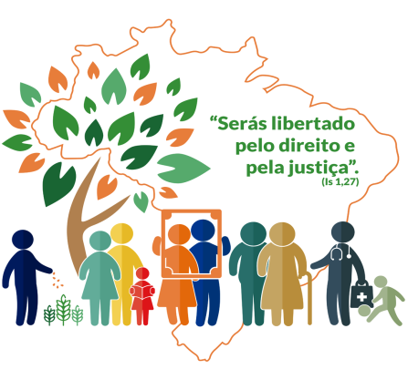
O processo para elaboração
das Políticas Públicas é baseado
em negociação, aqui como um
conceito positivo e ético, ou seja, entre as diferentes pessoas, organizações e instituições (públicas e privadas), interessadas no tema, que vão debater e auxiliar a tomada da decisão,

Slide 12
seja nos âmbitos formais de negociação, como a esfera pública (Poder legislativo, poder judiciário ou poder Executivo), os Conselhos de Direito, Audiências Públicas, ou os âmbitos informais de negociação, como as ruas e as manifestações populares, todas essas ferramentas se tornam mecanismos para participação social e, dessa forma, um espaço de negociação em prol do interesse público.

Slide 13
Para formular uma Política Pública é preciso construir um Itinerários de ações e propostas, que serve como organização para uma maior efetividade das Políticas Públicas, que traga a resolução de determinado problema.

Slide 14
Os programas e projetos elaborados, e encontrados, podem se tornar um Plano de Ação que podemos ter como um “guarda chuva” de outras Políticas Públicas, por exemplo, “Plano de Direitos das Crianças e Adolescentes”, “Plano de Direitos Humanos”, “Plano de Educação”, Plano de Cultura” e tantos outros planos que podem ocorrer nas mais diferentes esferas governamentais.

Slide 15
  Contudo, não podemos esquecer que as Políticas Públicas são ações do governo e que garantem a gestão do Estado na solução de determinado problema, portanto para que a Política Pública seja executada, é necessário que ela percorra determinado ciclo, independentemente da esfera governamental em que esteja o debate.

Slide 16
Os ciclos, as etapas ou os processos de políticas públicas constituem um modelo de sequência lógica, sendo que cada etapa possui determinado atores e espaços de debate.

Slide 17
As Políticas públicas são ainda, ações discutidas, decididas, programadas e executadas em favor de todos os membros da sociedade. Ações permanentes, ligadas a educação, saúde, à segurança pública, ao saneamento básico, à ecologia e combate a miséria e outros. Elas visam especialmente as pessoas que são empurradas para as margens da sociedade ou excluídas e está prevista na Constituição Federal e em outras leis.”

Slide 18
A Constituição Federal de 1988 possibilitou que fosse introduzido no panorama público brasileiro que todo poder emana do povo que o elegeu e possibilitou a participação da sociedade na implementação de Políticas Públicas através de conselhos que propuseram leis que abrange 4 áreas:

Slide 19

Criança e adolescente;
Saúde;
Assistência Social;
Educação
É necessário despertar a consciência na participação de todo cidadão na construção dessas ações.

Slide 20
Como discípulos/as missionários/as de Jesus Cristo, poderíamos perceber as Políticas Públicas como ações misericordiosas. Participar das discussões e execução das políticas é ajudar a construir uma verdadeira fraternidade e resgatar a dignidade de irmãos e de irmãs.

Slide 21
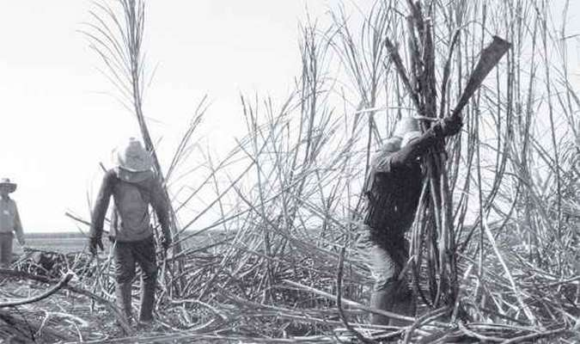
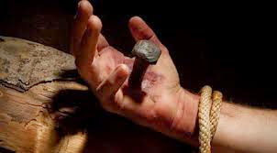
Refletindo e orando poderemos nos tornar mais sensíveis para entender sobre as Políticas Públicas sociais vamos sentir que no pobre, desassistido martirizado, desnutrido, flagelado está reconhecido um corpo martirizado, que nos lembra Cristo e assim somos de certa forma compelidos a agir, incentivar essa Política (resolver problemas),

Slide 22
uma vez que o processo para elaboração das Políticas Públicas é baseado em negociações entre diferentes pessoas que se organizam reivindicam, lutam...de forma ética e justa.

Slide 23
Hoje, das verbas reservadas para manter as Políticas Públicas, são distribuídas:
48,4% vai para Governo Federal;
26,1% para o Governo Estadual;
25,5% para as Prefeituras Municipais;
E nós, acompanhamos? Cobramos?

Slide 24
Participar, efetivamente, da elaboração das PPs, requer mais que escolher, é estar presente nos mais diversos mecanismos de participação, garantidos pela Constituição da República Federativa do Brasil que contribuem na tomada de decisões, implementação, avaliação e monitoramento (acompanhamento) que vai além da escolha de um candidato que supomos ético.

Slide 25
“A Sagrada Escritura utiliza, no Antigo Testamento, a palavra (mishpat) para designar a ordem justa da sociedade, em sentido objetivo, que nem sempre e respeitada na vida real, vinda, por isso, sempre acompanhada da palavra justiça (sedáqà), que é fundamento do direito, a obrigação moral do direito em sentido subjetivo, motivação interior, que torna possível viver fundo o primeiro”.

Slide 26
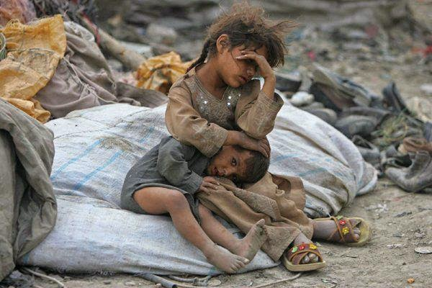
Assim a “justiça é a razão pela qual nos preocupamos com os mais pobres dentre o povo, representados pela tríade: a viúva, o órfão e o estrangeiro, para que haja o direito na sociedade”

Slide 27
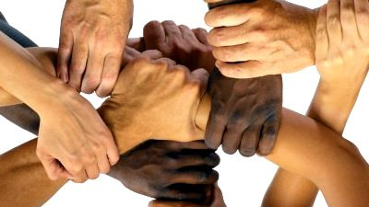
O Pentateuco e a legislação do direito e da justiça.
As tradições do Pentateuco favorecem o direito como instrumento útil para construção de convivência mais igualitária. Isso porque o objetivo maior das leis é favorecer uma sociedade solidária.

Slide 28
Enfim, é a cultura religiosa do antigo Israel que trouxe à humanidade a ideia de subjugar o governante à lei. A justiça seria a maior autoridade do Estado. Semelhantemente, nos Estados democráticos atuais, as Constituições precisam exercer seu papel de nortear todos os poderes em sua atuação, motivando-os a estarem a serviço da sociedade e a favorecerem, sobretudo, que os mais necessitados tenham sua sobrevivência digna respeitada.

Slide 29
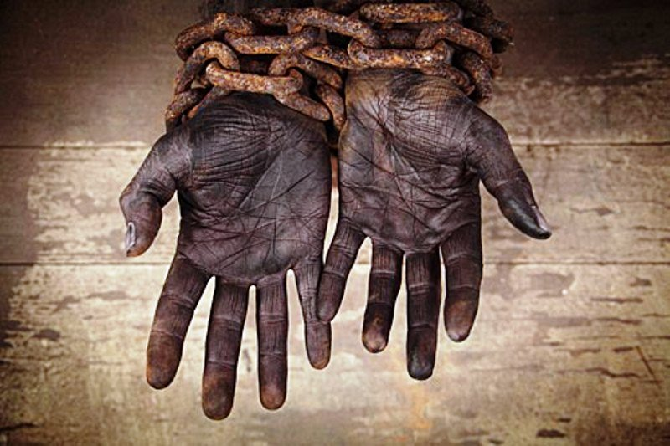
Deus se revela no Antigo Testamento como aquele que viu a miséria de seu povo e ouviu o seu clamor, descendo para libertá-lo (Ex 3, 7-8) e, por isso essa experiência libertadora se constituiu o centro da fé do povo de Israel.

Slide 30
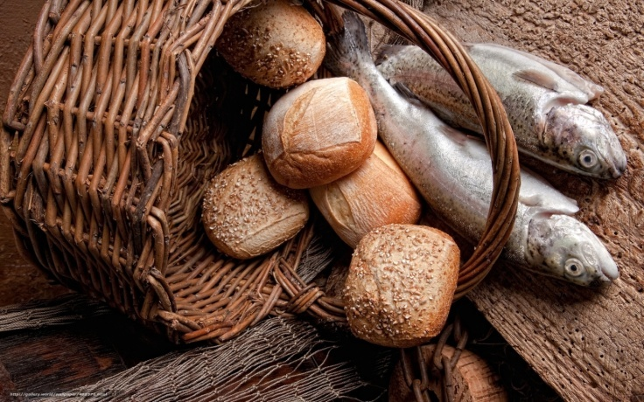
O combate à fome:
a multiplicação dos pães
em Marcos.
Jesus, repetidamente, encontrou-se com os mais frágeis e os mais vulneráveis. Entre os mais necessitados, os famintos ganham destaque. Percebe-se, pois, que a narrativa sobre a multiplicação dos pães é descrita várias vezes (seis) porque Jesus era um multiplicador de pães.

Slide 31
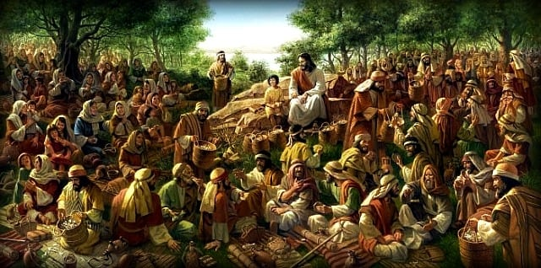
Existe da parte de Jesus a disposição de atender o povo sofrido. Ao ver a “grande multidão”, encheu-se de compaixão por eles” e, por isso “saiu do barco para ir ao encontro de quem esperava por ajuda. Mc 6, 34.

Slide 32
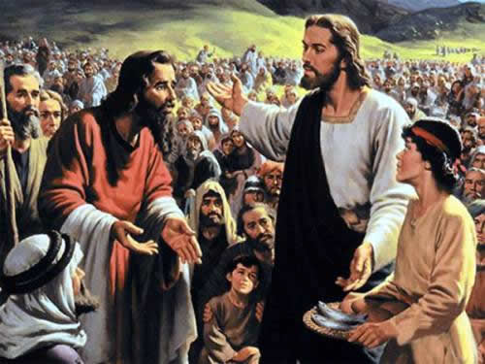
O texto sagrado nos lembra outras duas implicações apresentadas: Jesus insistiu na reorganização do povo faminto em grupos menores, de cinquenta a cem pessoas (Mc 6,40).

Slide 33
Assim cultiva a memória do êxodo... o povo dos hebreus saíra em grupos de “cinquenta” do Egito (Ex 13, 18) E se organizara de acordo com esse número e seus múltiplos - e a memória profética, mais tarde , justamente cinquenta, (em grego “pentecostes”) dias após a páscoa, a comunidade cristã iria ser agraciada com o Espírito Santo de Deus. Enfim povo se organiza assumindo a dinâmica do Êxodo, a qual insiste na libertação dos que se encontram curvados, humilhados e oprimidos e sabendo o quanto o Senhor Deus deseja que se faça justiça aos injustiçados.

Slide 34
Jesus em determinados momentos dava muita atenção aos doentes, no evangelho de Marcos, observa-se que dos 17 milagres narrados, 14 gira em torno de curas. Indicou a postura do bom samaritano como modelo de compaixão e misericórdia. Visitar doentes, sem permitir que fiquem entregues a própria sorte, significa visitar Jesus...

Slide 35
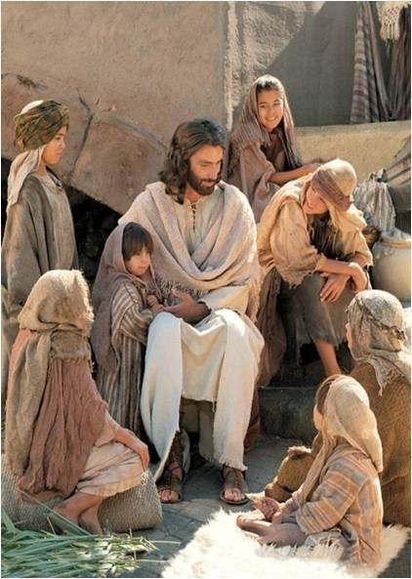
Outros grupos de pessoas
ganharam a atenção de
Jesus. Ele insistiu no
cuidado com as
crianças, dizendo: quem
acolher uma destas crianças em meu nome,
é a mim que acolhe.

Slide 36
Jesus vivendo numa sociedade marcada pela dominância dos homens, cultivou, em relação às mulheres, uma convivência livre de preconceitos. Reconhecendo e valorizando a igualdade delas na ordem prevista por Deus na criação. Em vista disso, faz muito sentido que o apóstolo Paulo, ao contemplar a ordem igualitária da salvação, contemplou homens e mulheres como sendo apenas um apenas em Cristo.

Slide 37
Cabe ainda mencionar os trabalhadores. Jesus mesmo era filho de um carpinteiro. Alguns dos seus discípulos eram pescadores e coletores de impostos. As parábolas contadas por Jesus acolhem as imagens do mundo do trabalho agropastoril, artesanal e doméstico.

Slide 38
No entanto, pondo o enfoque na agricultura, colheitas ruins e especialmente, a alta carga de tributos e impostos pagos ao Império Romano ameaçavam as famílias no sentido de torná-las escravas. Nas propriedades rurais das elites sociais e políticas, em geral arrendadas, trabalhadores diaristas buscavam a sobrevivência e foi Jesus que pensou em salários mais igualitários exatamente como expressão da justiça diferenciada pertencente ao reino dos céus.

Slide 39
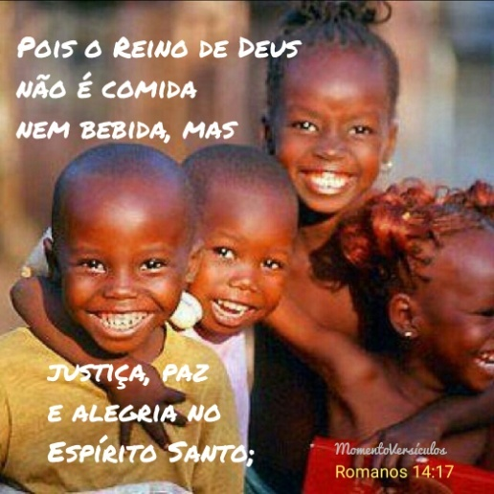
Ser discípulo ou discípula de Jesus inclui a tarefa de compreender as dimensões sociais e políticas iluminadas pela Boa
Nova anunciada por Jesus.
Afinal o Reino dos Céus
é a presença da justiça.

Slide 40

Devemos estimular a participação em Políticas Públicas, à luz da Palavra de Deus para fortalecer a cidadania e o bem comum, sinais de fraternidade e também para sentir-se fortalecido espiritualmente.

Slide 41

Portanto participar da sociedade e contribuir para que homens e mulheres se emancipem de seus direitos e deveres, além de ser um exercício de cidadania, é também um ato de fé, pois a participação qualificada dos homens e mulheres inibe as práticas de corrupção.

Slide 42
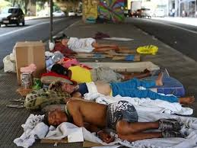
São sujeitos destinatários dessas ações:
Pessoas em situação de rua;
Crianças e adolescentes em
situação de vulnerabilidade social;
Povos e comunidades
indígenas e quilombolas.

Slide 43
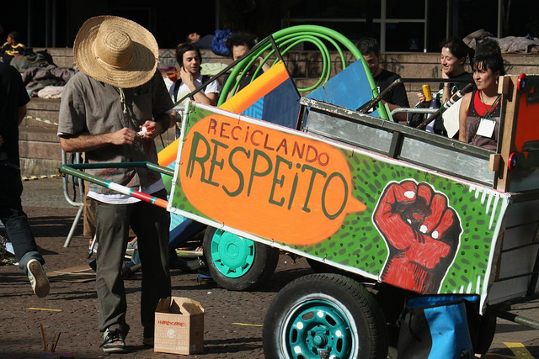
Trabalhadores sem teto;
Mulheres e homens encarcerados;
Doentes;
Vítimas de violências;
Catadores (as) de recicláveis;
Comunidades e igrejas;

Slide 44

Pessoas que, de acordo com a realidade local, necessitam da solidariedade e ações de acolhimento, escuta e mobilização para efetivação dos seus direitos.
Assim todos serão
libertados pelo direito
e pala justiça, (Is 1, 27)

Slide 45
Fontes:
Tânia Bacelar de Araujo Possui graduação em Ciências Sociais pela Faculdade Frassinetti do Recife (1966), graduação em Ciências Econômicas pela Universidade Católica de Pernambuco (1967), Diploma de Estudos Aprofundados - D.E.A. pela Universidade de Paris I, Panthéon-Sorbonne (1977) e doutorado em Economia Pública, Planejamento e organização do espaço pela Universidade de Paris I, , sendo também sócia da CEPLAN Consultoria Econômica e Planejamento.
Manual CF - 2019

